Slide 1
Światowy Dzień Walki z Głodem

Slide 2
Głód problemem
Głód jest problemem dotykającym wiele osób na świecie. Nie musimy być jednak bierni i tylko patrzeć jak inni ludzie umierają z głodu. Jako uczniowie szkoły podstawowej też możemy pomagać. Głód może dotknąć też nas. Nie zawsze wszystko będzie szło po naszej myśli. Czy ktoś z głodujących myślał, że będzie miał problemy z zapełnieniem własnego żołądka? Musimy więc myśleć bardziej całościowo, a nie jednostkowo. Jeżeli kiedyś znajdziemy się w ciężkiej sytuacji też byśmy chcieli otrzymać pomoc, ale czy my pomagamy potrzebującym?

Slide 3
Jak oszczędzać jedzenie?
Dobrym pomysłem na oszczędzanie jedzenia jest dobre jego wykorzystanie. To, że jakiś produkt co dłużej poleżał w szafce lub w sklepie, nie oznacza, że nie nadaje się już to do jedzenia. Często można zrobić nawet lepsze potrawy ze starszych produktów niż idealnie świeżych. dziewczyny z klasy 8c Marta Muzińska, Agata Grzymałowska, Monika Wróbel, Małgorzata Kuc postanowiły więc podpowiedzieć co można zrobić ze zgniłymi bananami.

Slide 5
Dlaczego kupować gorszej jakości jedzenie?
Nie marnowanie jedzenia pozwoli również sporo zaoszczędzić. Po co iść do sklepu i przepłacać ze świeże banany, jabłka lub inne owoce i warzywa? Jeżeli spytamy się sprzedawcy to bez większego problemu pokaże nam gdzie trzymają w sklepie produkty nie najświeższe. Można tam oczywiście znaleźć sporo jedzenia niezdatnego już do jedzenia. W sklepach zawsze wszystko jest świeże , ale to tylko na półkach. Można zakupić np. warzywa lub owoce taniej jeżeli weźmiemy coś nie za świeżego ale zdatnego do jedzenia. Dzięki takiemu rozwiązaniu, uda uratować się nam jedzenie, które prędzej by w sklepie wyrzucili do kosza.

Slide 6
Internet pomocą w oszczędzaniu jedzenia
Czy Internet może pomóc zmniejszyć problem głodu na świecie? Może się to wydawać zaskakujące, ale może naprawdę dużo pomóc. Jest wiele aplikacji, które pokazują sklepy, które z nimi współpracują. Takie aplikacje pokazują sklepy w twojej okolicy, które mogą dać ci niewykorzystane jedzenie w tańszej cenie. Często to są różne restauracje lub knajpki. Takie instytucje nie mają pod koniec dnia co zrobić z niezjedzonym jedzeniem, które później kończy w śmietniku. Taką aplikacją jest np. „To Good to Go”. Internet to świetne miejsce, w którym prowadzi się zbiórki pieniędzy na jedzenie dla głodujących. Pomaga w otrzymaniu przez osoby głodne jedzenia, które mogą dostać za pieniądze z takich zbiórek. Zbiórki pieniędzy w Internecie zwykle cieszą się popularnością i nawet jeśli wpłacamy kwoty w wysokości złotówki lub kilku złotych, to kiedy około tysiąc osób wpłaci takie kwoty to może się uzbierać już całkiem duża suma.

Slide 7
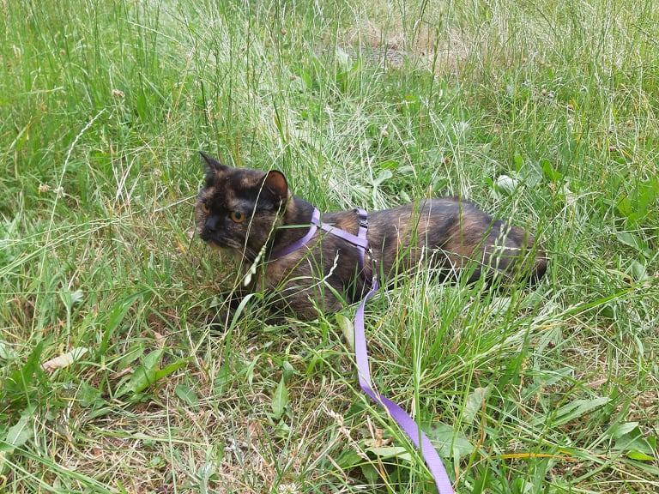
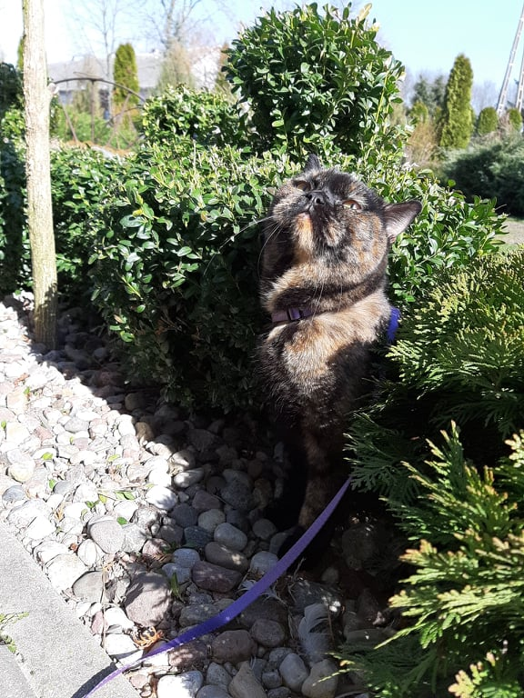
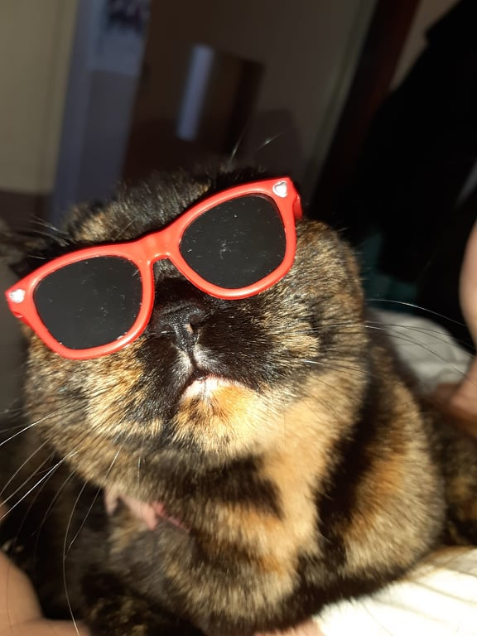
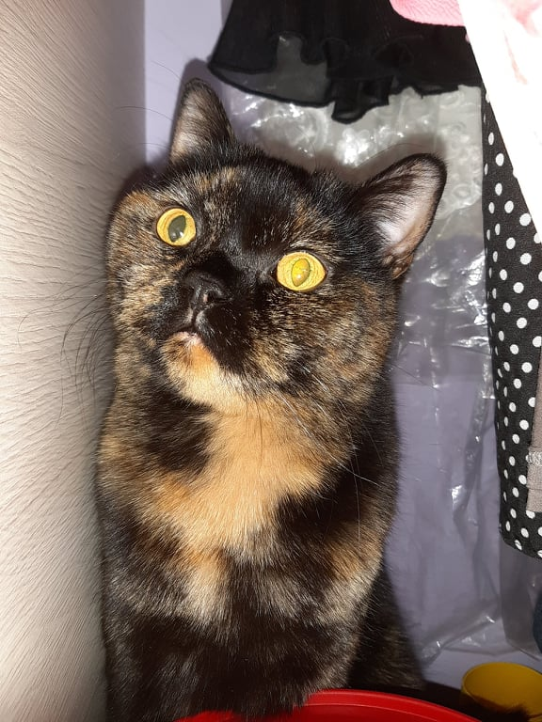
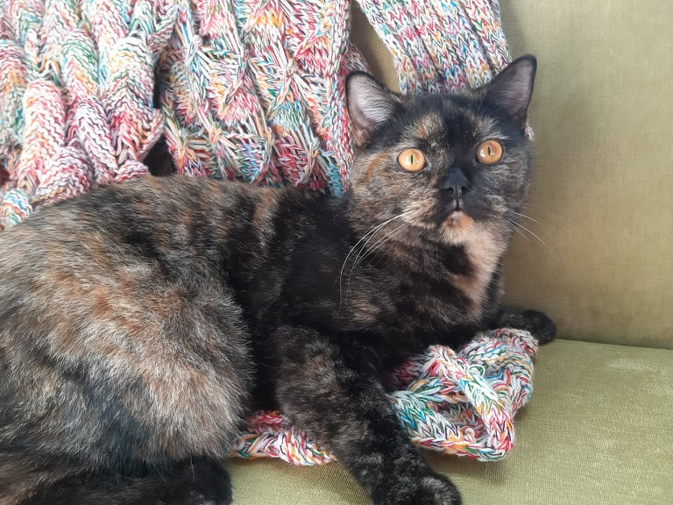
Pamiętaj, że zwierzęta też głodują!

Slide 8
Dziękujemy za uwagę
Agata Grzymałowska, Małgorzata Kuc, Marta Muzińska i Monika Wróbel 8c

